Slide 1
から
Because / So
Created by Inge Foley

Slide 2
から kara
から means because or so. In English we usually put the reason after the main clause, but in Japanese the reason comes first.
REASON + から + MAIN CLAUSE
Examples:
にほんに いきます から にほんごを べんきょうしています。
Because I’m going to Japan, I’m studying Japanese.
あたまが いたい です から がっこうを やすみます。
Because I have a headache, I won’t go to school.

Slide 3
から RULE
Very Formal Japanese
VERB ます form | から
いADJ + です | から
なADJ + です | から
NOUN + です | から
Less Formal Japanese
VERB plain form | から
いADJ | から
なADJ + だ | から
NOUN + だ | から

Slide 4
から RULE EXAMPLES
Very Formal Japanese
VERB ます form | から | いきます から
いADJ + です | から | おいしい です から
なADJ + です | から | きれい です から
NOUN + です | から | せんせい です から
Less Formal Japanese
VERB plain form | から | いく から
いADJ | から | おいしい から
なADJ + だ | から | きれい だ から
NOUN + だ | から | せんせい だ から

Slide 5
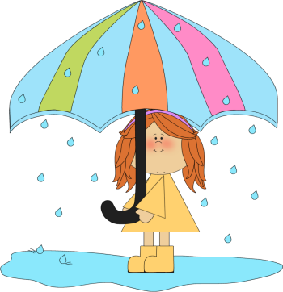
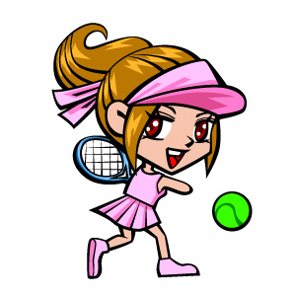
Let’s practice!
Make a sentence for each picture. Then combine them with から (because).
(Remember the ‘reason’ comes first in Japanese.)

Slide 6
Were you right?
あめが ふっています。
テニスが できません。
あめが ふっていますから テニスが できません。
Because it is raining, we can’t play tennis.

Slide 7
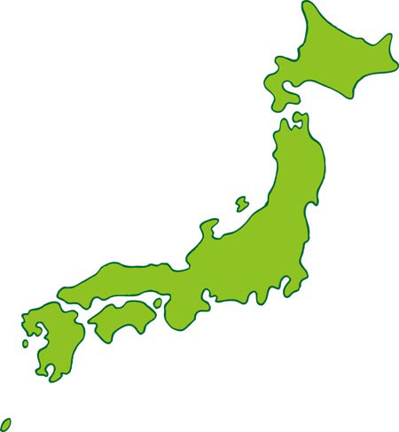
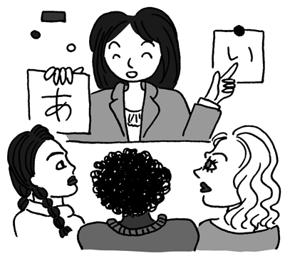
Make a sentence for each picture. Then combine them with から (because).
(Remember the ‘reason’ comes first in Japanese.)

Slide 8
Make a sentence for each picture. Then combine them with から (because).
(Remember the ‘reason’ comes first in Japanese.)
にほんに いきます。
にほんごを べんきょうしています。
日本に 行きますから 日本語を べんきょうしています。
Because I am going to Japan, I’m studying Japanese.

Slide 9
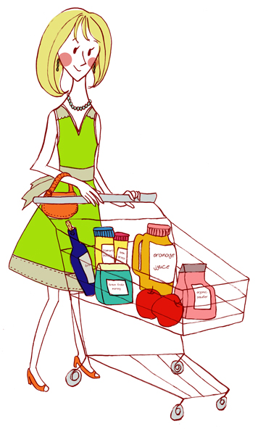
Make a sentence for each picture. Then combine them with から (because).
(Remember the ‘reason’ comes first in Japanese.)

Slide 10
Make a sentence for each picture. Then combine them with から (because).
(Remember the ‘reason’ comes first in Japanese.)
おかねが ありません。
かいものを しません。
おかねが ありませんから かいものを しません。
Because I don’t have any money, I’m not going shopping.

Slide 11
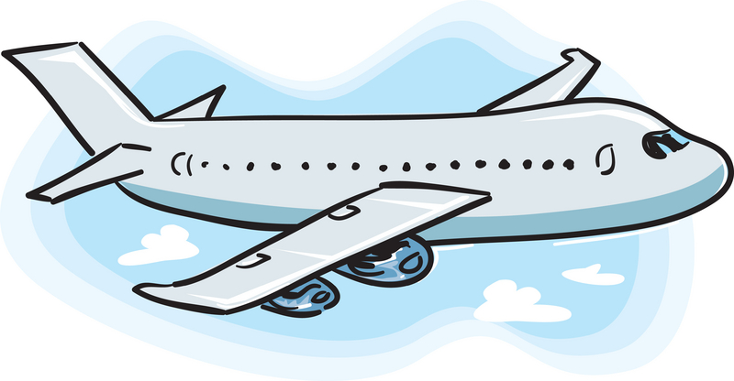
Make a sentence for each picture. Then combine them with から (because).
(Remember the ‘reason’ comes first in Japanese.)

Slide 12
Make a sentence for each picture. Then combine them with から (because).
(Remember the ‘reason’ comes first in Japanese.)
ひこうきが きらいです。
パリに いきません。
ひこうきが きらいですから パリに いきません。
Because I don’t like planes, I’m not going to Paris.

Slide 13
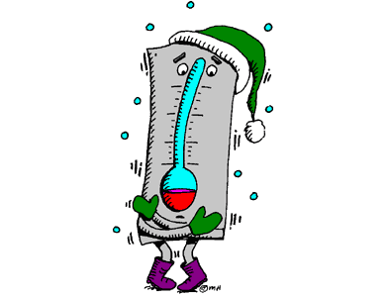
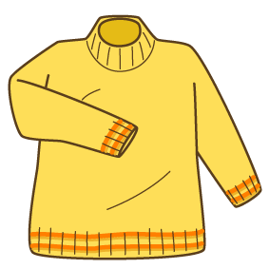
Make a sentence for each picture. Then combine them with から (because).
(Remember the ‘reason’ comes first in Japanese.)

Slide 14
Make a sentence for each picture. Then combine them with から (because).
(Remember the ‘reason’ comes first in Japanese.)
セーターを きています。
さむくない です。
セーターを きていますから さむくない です。
Because I am wearing a jumper, I’m not cold.

Slide 15
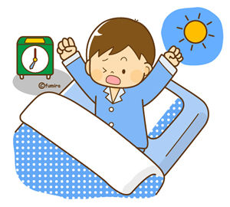
Make a sentence for each picture. Then combine them with から (because).
(Remember the ‘reason’ comes first in Japanese.)
はやく

Slide 16
Make a sentence for each picture. Then combine them with から (because).
(Remember the ‘reason’ comes first in Japanese.)
はやく
はやく おきました。
サーフィンに いきます。
はやく おきましたから サーフィンに いきます。
Because I woke up early, I’m going surfing.

Slide 17
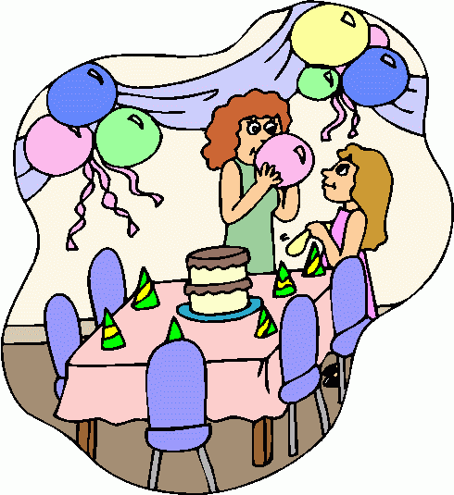
Make a sentence for each picture. Then combine them with から (because).
(Remember the ‘reason’ comes first in Japanese.)
あした

Slide 18
Make a sentence for each picture. Then combine them with から (because).
(Remember the ‘reason’ comes first in Japanese.)
あした
あしたは たんじょうびです。
パーティーを しましょう！
あしたは たんじょうびですから パーティーを しましょう！
Because it is her birthday tomorrow, let’s have a party.

Slide 19
Make a sentence for each picture. Then combine them with から (because).
(Remember the ‘reason’ comes first in Japanese.)
きょねん
ことし

Slide 20
Make a sentence for each picture. Then combine them with から (because).
(Remember the ‘reason’ comes first in Japanese.)
きょねん
ことし
きょねん、ニュージーランドに いきました。
ことし、アメリカに いきません。
きょねん、ニュージーランドに 行きましたから ことし、アメリカに いきません。
Because I went to New Zealand last year, I’m not going to America this year.

Slide 21
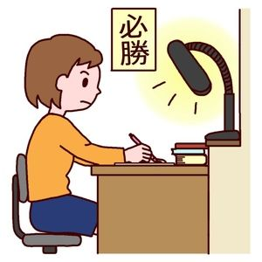
Make a sentence for each picture. Then combine them with から (because).
(Remember the ‘reason’ comes first in Japanese.)

Slide 22
Make a sentence for each picture. Then combine them with から (because).
(Remember the ‘reason’ comes first in Japanese.)
しずか です。
としょかんで べんきょうします。
しずか です から としょかんで べんきょうします。
Because it’s quiet, I’m going to study in the library.

Slide 23
Match the reason with the main clause.
ジュースを のみましたから
ハンバーガーを たべましたから
きのう、１１時まで しゅくだいを しましたから
こどもの とき、にほんに すんでいましたから
おかねが ありませんから
あしが いたい ですから
ゆうきさんは おなかが いたい ですから
いぬが すき ですから
A. きょうは つかれています。
B. にほんごが じょうずです。
C. のどは かわいていません。
D. にほんに いきません。
E. サッカーを しません。
F. いぬを いっぴき かいたいです。
G. おなかは すいていません。
I. きょうは テストが できません。
ジュースを のみましたから
ハンバーガーを たべましたから
きのう、１１時まで しゅくだいを しましたから
こどもの とき、にほんに すんでいましたから
おかねが ありませんから
あしが いたい ですから
ゆうきさんは おなかが いたい ですから
いぬが すき ですから

Slide 24
Match the reason with the main clause.
ジュースを のみましたから
ハンバーガーを たべましたから
きのう、１１時まで しゅくだいを しましたから
こどもの とき、にほんに すんでいましたから
おかねが ありませんから
あしが いたい ですから
ゆうきさんは おなかが いたい ですから
いぬが すき ですから
A. きょうは つかれています。
B. にほんごが じょうずです。
C. のどは かわいていません。
D. にほんに いきません。
E. サッカーを しません。
F. いぬを いっぴき かいたいです。
G. おなかは すいていません。
I. きょうは テストが できません。
ジュースを のみましたから
ハンバーガーを たべましたから
きのう、１１時まで しゅくだいを しましたから
こどもの とき、にほんに すんでいましたから
おかねが ありませんから
あしが いたい ですから
ゆうきさんは おなかが いたい ですから
いぬが すき ですから

Slide 25
Combine the two sentences with because (から) and then translate them into Japanese.
(Remember the reason goes first.)
I’m sick. I won’t play golf with my friends.
I’m going to my friends house. I made a cake.
I will go to England. I will visit my girlfriend.
I am not wearing a beanie. I am cold.
I woke up early. I’m going for a swim at the beach.
I don’t like sushi. I will not eat it.
It will rain tomorrow. I will not go to the beach.
I like Japanese. I am studying Japanese.

Slide 26
Combine the two sentences with because (から) and then translate them into Japanese.
I’m sick. I won’t play golf with my friends.
びょうき です から ともだちと ゴルフを しません。
2. I’m going to my friends house. I made a cake.
ともだちの うちに いきますから ケーキを つくりました。
3. I will go to England. I will visit my girlfriend.
ガールフレンドに あいますから イギリスに いきます。
4. I am not wearing a beanie. I am cold.
ニットぼうしを かぶっていませんから さむいです。
5. I woke up early. I’m going for a swim at the beach.
はやく おきましたから うみで すいえいを します。
6. I don’t like sushi. I will not eat it.
すしが すきじゃありませんから たべません。
7. It will rain tomorrow. I will not go to the beach.
あした、あめが ふりますから うみに いきません。
8. I like Japanese. I am studying Japanese.
にほんごが すき ですから べんきょうしています。

Slide 27
かいわを しましょう！
Answer the following questions in Japanese using から.
1. どうして にほんごを べんきょうしていますか。
2. ことし、日本に いきますか。どうして ですか。
3. ペットを かっていますか。どうして ですか。
4. しゅまつに なにを しますか。 どうして ですか。
5. いちばん すきな かもくは なん ですか。 どうして ですか。

Slide 28
Sample answers
1. どうして にほんごを べんきょうしていますか。
まんがが すきですからにほんごを べんきょうしています。
2. ことし、日本に いきますか。どうして ですか。
がっこうの えんそくが ありませんから ことし 日本に いきません。
3. ペットを かっていますか。どうして ですか。
いぬが 好きじゃありませんから ペットを かっていません。
4. しゅまつに なにを しますか。 どうして ですか。
ともだちのたんじょうびですから ともだちの うちに いきます。
5. いちばん すきな かもくは なん ですか。 どうして ですか。
せんせいが しんせつですから いちばんすきな かもくは すうがく です。

